Slide 1
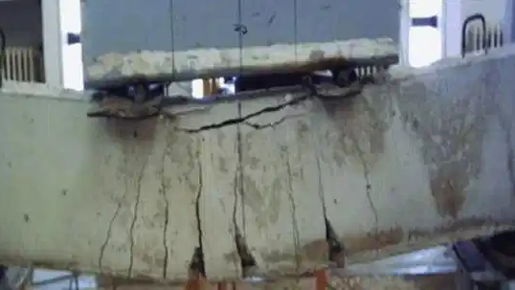
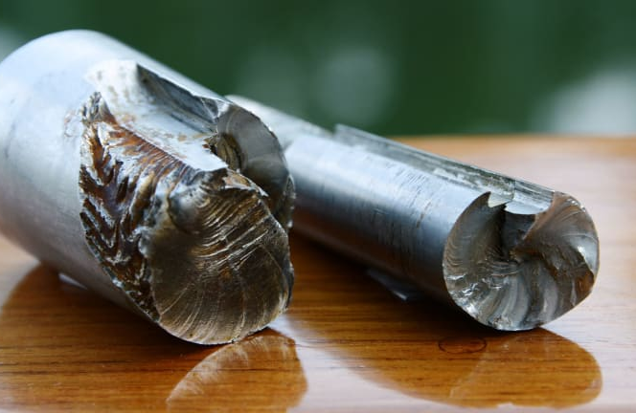
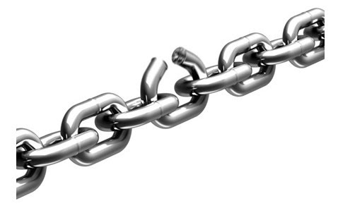
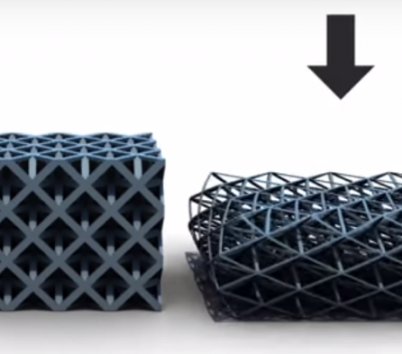
Introdução à Mecânica dos Sólidos (LOM3081)
Prof. Dr. João Paulo Pascon
DEMAR / EEL / USP

Slide 2
Semana passada (Aula 09)
5. Estado Plano de Tensão
5.1. Definição de EPT
5.2. Equações de transformação
5.3. Tensões principais
5.4. Máximo cisalhamento no plano
5.5. Círculo de Mohr
5.6. Cisalhamento máximo absoluto
LOM3081 – Introdução à Mecânica dos Sólidos – Prof. Dr. João Paulo Pascon

Slide 3
Aula de hoje
5. Estado Plano de Tensão
5.1. Definição de EPT
5.2. Equações de transformação
5.3. Tensões principais
5.4. Máximo cisalhamento no plano
5.5. Círculo de Mohr
5.6. Cisalhamento máximo absoluto
7. Lei de Hooke multiaxial
LOM3081 – Introdução à Mecânica dos Sólidos – Prof. Dr. João Paulo Pascon

Slide 4
Aula 10. Estado Plano de Tensão
Objetivos da aula de hoje:
Definir o estado triaxial de tensão
Determinar o cisalhamento máximo absoluto (3D)
Introduzir o efeito de Poisson
Apresentar a lei de Hooke 3D
Obter a fórmula para mudança de área e volume
Definir a forma condensada para EPT
LOM3081 – Introdução à Mecânica dos Sólidos – Prof. Dr. João Paulo Pascon

Slide 5
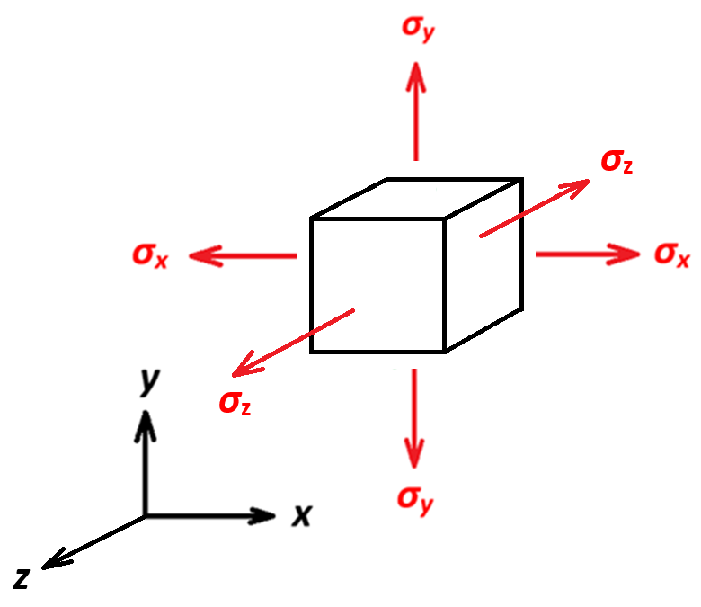
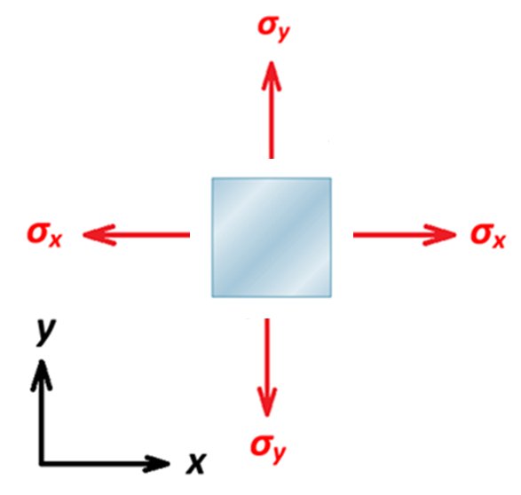
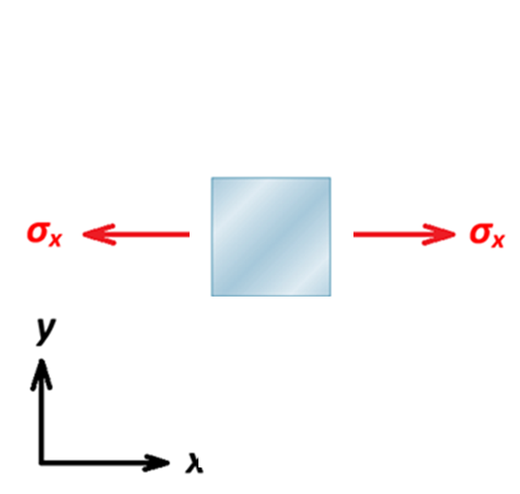
5.6. Cisalhamento máximo absoluto
Estados de tensão:
Uniaxial
Biaxial
Triaxial
LOM3081 – Introdução à Mecânica dos Sólidos – Prof. Dr. João Paulo Pascon

Slide 6
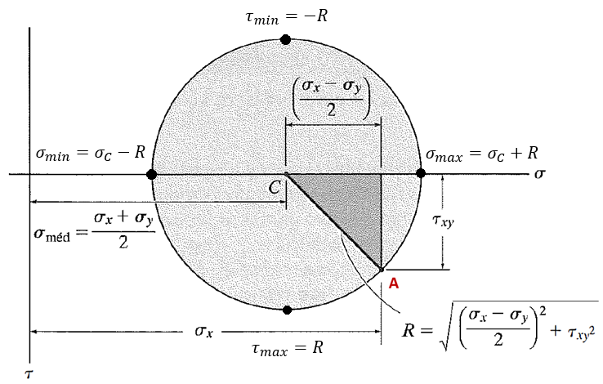
5.6. Cisalhamento máximo absoluto
Cisalhamento máximo no plano xy
$$σ_{1,2}=\frac{σ_{x}+σ_{y}}{2}±\sqrt{{\left(\frac{σ_{x}−σ_{y}}{2}\right)}^{2}+{τ_{xy}}^{2}}$$
$$τ_{max}=R=\sqrt{{\left(\frac{σ_{x}−σ_{y}}{2}\right)}^{2}+{τ_{xy}}^{2}}$$
$$τ_{max}^{xy}=\left|\frac{σ_{max}−σ_{min}}{2}\right|=\left|\frac{σ_{1}−σ_{2}}{2}\right|$$
LOM3081 – Introdução à Mecânica dos Sólidos – Prof. Dr. João Paulo Pascon

Slide 7
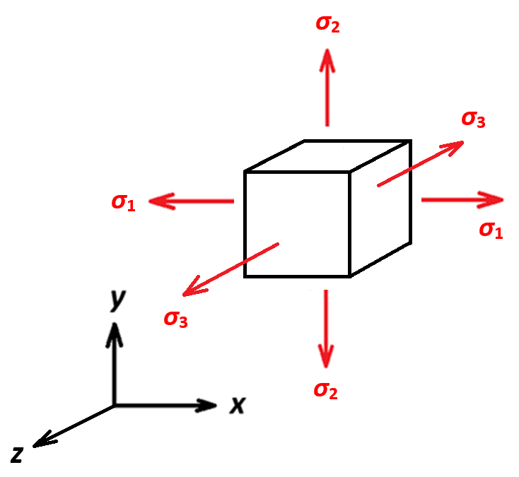
5.6. Cisalhamento máximo absoluto
Cisalhamento máximo absoluto (estado triaxial)
$$τ_{max}^{xy}=\left|\frac{σ_{1}−σ_{2}}{2}\right|$$
$$τ_{max}^{xz}=\left|\frac{σ_{1}−σ_{3}}{2}\right|$$
$$τ_{max}^{yz}=\left|\frac{σ_{2}−σ_{3}}{2}\right|$$
$$τ_{max}^{abs}=max\left(τ_{max}^{xy},τ_{max}^{xz},τ_{max}^{yz}\right)$$
LOM3081 – Introdução à Mecânica dos Sólidos – Prof. Dr. João Paulo Pascon

Slide 8
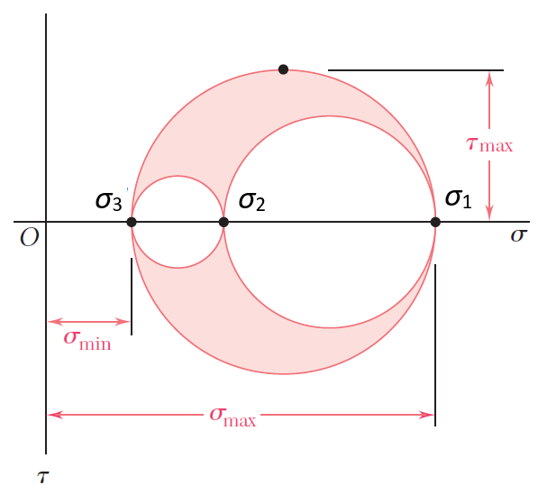
5.6. Cisalhamento máximo absoluto
Cisalhamento máximo absoluto (estado triaxial)
$$τ_{max}^{xy}=\left|\frac{σ_{1}−σ_{2}}{2}\right|$$
$$τ_{max}^{xz}=\left|\frac{σ_{1}−σ_{3}}{2}\right|$$
$$τ_{max}^{yz}=\left|\frac{σ_{2}−σ_{3}}{2}\right|$$
$$τ_{max}^{abs}=max\left(τ_{max}^{xy},τ_{max}^{xz},τ_{max}^{yz}\right)$$
LOM3081 – Introdução à Mecânica dos Sólidos – Prof. Dr. João Paulo Pascon

Slide 9
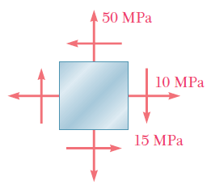
Exemplo 5.7. Cisalhamento máximo absoluto
Para o EPT da figura, determinar o cisalhamento máximo absoluto.
$$σ_{x}=+10$$
$$σ_{1,2}=\frac{σ_{x}+σ_{y}}{2}±\sqrt{{\left(\frac{σ_{x}−σ_{y}}{2}\right)}^{2}+{τ_{xy}}^{2}}$$
$$σ_{y}=+50$$
$$τ_{xy}=−15$$
$$σ_{1}=+55 MPa$$
$$σ_{2}=+5 MPa$$
$$σ_{z}=τ_{xz}=τ_{yz}=0$$
$$σ_{3}=0$$
LOM3081 – Introdução à Mecânica dos Sólidos – Prof. Dr. João Paulo Pascon

Slide 10
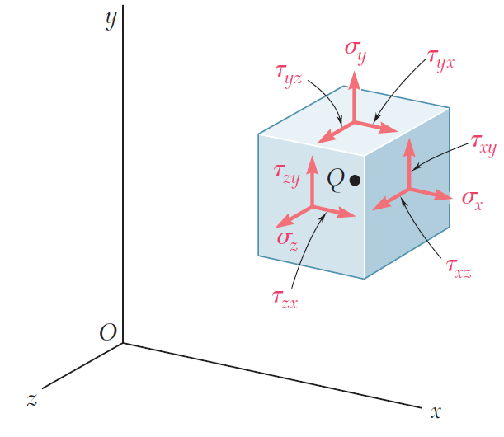
Exemplo 5.7. Cisalhamento máximo absoluto
Observação: estado completo de tensão
LOM3081 – Introdução à Mecânica dos Sólidos – Prof. Dr. João Paulo Pascon

Slide 11
Exemplo 5.7. Cisalhamento máximo absoluto
Cisalhamento máximo absoluto:
$$τ_{max}^{xy}=\left|\frac{55−5}{2}\right|=25 MPa$$
$$σ_{1}=+55 MPa$$
$$σ_{2}=+5 MPa$$
$$τ_{max}^{xz}=\left|\frac{55−0}{2}\right|=27,5 MPa$$
$$σ_{3}=0$$
$$τ_{max}^{yz}=\left|\frac{5−0}{2}\right|=2,5 MPa$$
$$τ_{max}^{abs}=27,5 MPa$$
LOM3081 – Introdução à Mecânica dos Sólidos – Prof. Dr. João Paulo Pascon

Slide 12
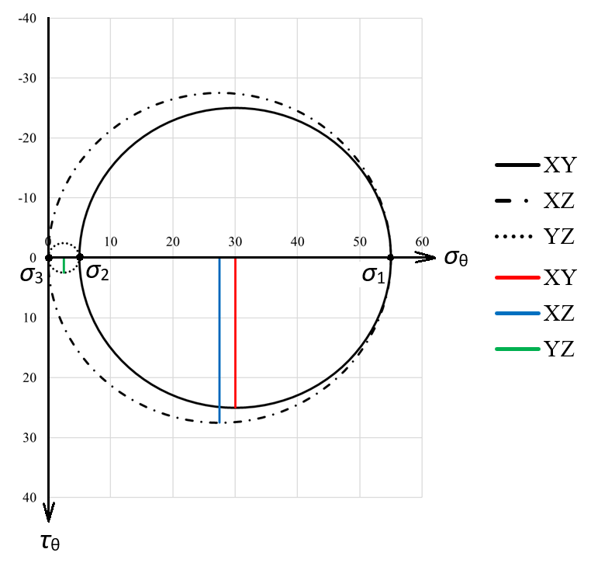
Exemplo 5.7. Cisalhamento máximo absoluto
Cisalhamento máximo absoluto:
$$σ_{1}=+55 MPa$$
$$σ_{2}=+5 MPa$$
$$σ_{3}=0$$
LOM3081 – Introdução à Mecânica dos Sólidos – Prof. Dr. João Paulo Pascon

Slide 13
* 6. Estado plano de deformação
Componentes de deformação
Definição EPD
Equações de transformação
Valores extremos
Ângulos correspondentes
$$ε_{m}=\frac{ΔL}{L_{0}}=\frac{L_{F}−L_{0}}{L_{0}}$$
$$γ_{m}=ΔΘ_{reto}$$
$$ε_{x}=\frac{ΔL_{x}}{L_{x}}$$
$$ε_{y}=\frac{ΔL_{y}}{L_{y}}$$
$$γ_{xy}=ΔΘ_{xy}$$
$$ε_{z}=γ_{xz}=γ_{yz}=0$$
$$ε_{1,2}=\frac{ε_{x}+ε_{y}}{2}±\sqrt{{\left(\frac{ε_{x}−ε_{y}}{2}\right)}^{2}+{\left(\frac{γ_{xy}}{2}\right)}^{2}}$$
$$tan\left(2θ_{p}\right)=\frac{γ_{xy}}{ε_{x}−ε_{y}}$$
$$ε_{θ}=\frac{ε_{x}+ε_{y}}{2}+\frac{ε_{x}−ε_{y}}{2}cos\left(2θ\right)+\frac{γ_{xy}}{2}sen\left(2θ\right)$$
$${\frac{γ_{xy}}{2}}^{max,min}=±\sqrt{{\left(\frac{ε_{x}−ε_{y}}{2}\right)}^{2}+{\left(\frac{γ_{xy}}{2}\right)}^{2}}$$
$$tan\left(2θ_{s}\right)=−\left(\frac{ε_{x}−ε_{y}}{γ_{xy}}\right)$$
$$\frac{γ_{θ}}{2}=−\left(\frac{ε_{x}−ε_{y}}{2}\right)sen\left(2θ\right)+\frac{γ_{xy}}{2}cos\left(2θ\right)$$
LOM3081 – Introdução à Mecânica dos Sólidos – Prof. Dr. João Paulo Pascon

Slide 14
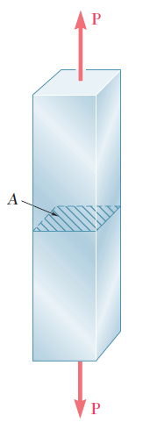
7.1. Efeito de Poisson
Barra sob carga axial
$$σ=\frac{N}{A}$$
$$ε=\frac{σ}{E}$$
$$ΔL=\frac{NL}{EA}$$
LOM3081 – Introdução à Mecânica dos Sólidos – Prof. Dr. João Paulo Pascon

Slide 15
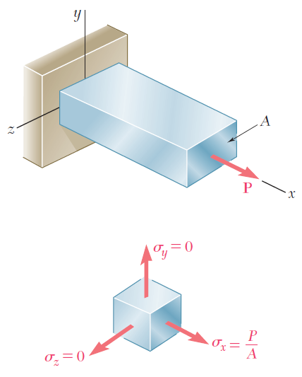
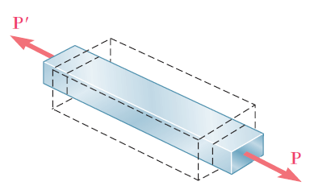
7.1. Efeito de Poisson
Barra sob carga axial
$$ε=\frac{σ}{E}$$
$$⇒ε_{x}=\frac{σ_{x}}{E}$$
LOM3081 – Introdução à Mecânica dos Sólidos – Prof. Dr. João Paulo Pascon

Slide 16
7.1. Efeito de Poisson
Coeficiente de Poisson
$$ε_{x}=\frac{σ_{x}}{E}$$
$$ε_{trans}=−νε_{longit}$$
$$ε_{y}=−νε_{x}$$
$$⇒ε_{y}=−\frac{νσ_{x}}{E}$$
$$ε_{z}=−νε_{x}$$
$$⇒ε_{z}=−\frac{νσ_{x}}{E}$$
LOM3081 – Introdução à Mecânica dos Sólidos – Prof. Dr. João Paulo Pascon

Slide 17
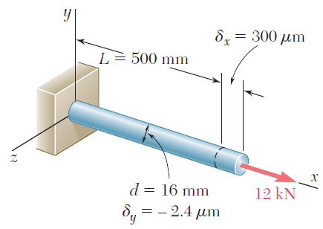
Exemplo 7.1. Hooke 3D
Para as leituras realizadas ao longo do ensaio de tração uniaxial ao lado, determinar o módulo de Young e o coeficiente de Poisson do material.
LOM3081 – Introdução à Mecânica dos Sólidos – Prof. Dr. João Paulo Pascon

Slide 18
Exemplo 7.1. Hooke 3D
Módulo de Young
$$ΔL=\frac{NL}{EA}$$
$$⇒E=\frac{N.L}{ΔL.A}$$
$$E=\frac{\left(12 kN\right)\left(500 mm\right)}{\left(0,300 mm\right)\left(\frac{π}{4}{16mm}^{2}\right)}⇒E=99,47{kN}/{{mm}^{2}}$$
$$E=99,47 GPa$$
LOM3081 – Introdução à Mecânica dos Sólidos – Prof. Dr. João Paulo Pascon

Slide 19
Exemplo 7.1. Hooke 3D
Coeficiente de Poisson
$$ε_{x}=\frac{ΔL_{x}}{L_{x}}=\frac{0,300 mm}{500 mm}$$
$$ε_{y}=ε_{z}=\frac{Δd}{d_{0}}=\frac{−0,0024 mm}{16 mm}$$
$$ε_{trans}=−νε_{longit}$$
$$⇒\frac{−0,0024}{16}=−ν\frac{0,300}{500}⇒ν=0,25$$
LOM3081 – Introdução à Mecânica dos Sólidos – Prof. Dr. João Paulo Pascon

Slide 20
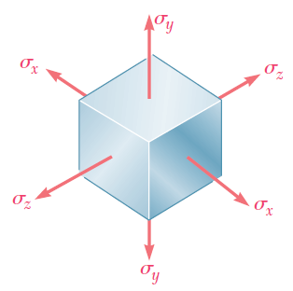
7.2. Lei de Hooke triaxial
Estado triaxial de tensão (isotropia)
$$ε_{x}=\frac{σ_{x}}{E}$$
$$ε_{y}=−\frac{νσ_{x}}{E}$$
$$ε_{z}=−\frac{νσ_{x}}{E}$$
$$ε_{x}=−\frac{νσ_{y}}{E}$$
$$ε_{y}=\frac{σ_{y}}{E}$$
$$ε_{z}=−\frac{νσ_{y}}{E}$$
$$ε_{x}=−\frac{νσ_{z}}{E}$$
$$ε_{y}=−\frac{νσ_{z}}{E}$$
$$ε_{z}=\frac{σ_{z}}{E}$$
LOM3081 – Introdução à Mecânica dos Sólidos – Prof. Dr. João Paulo Pascon

Slide 21
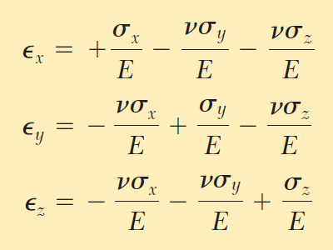
7.2. Lei de Hooke triaxial
Lei de Hooke generalizada (versão 1)
LOM3081 – Introdução à Mecânica dos Sólidos – Prof. Dr. João Paulo Pascon

Slide 22
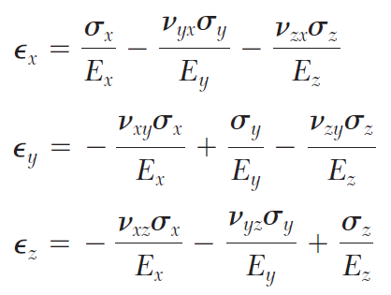
7.2. Lei de Hooke triaxial
* Lei de Hooke 3D para material ortotrópico (reforçado com fibras)
LOM3081 – Introdução à Mecânica dos Sólidos – Prof. Dr. João Paulo Pascon

Slide 23
7.2. Lei de Hooke triaxial
Lei de Hooke generalizada (versão 2)
LOM3081 – Introdução à Mecânica dos Sólidos – Prof. Dr. João Paulo Pascon

Slide 24
7.2. Lei de Hooke triaxial
Lei de Hooke para cisalhamento (3D)
$$τ_{xy}=G γ_{xy}$$
$$τ_{xz}=G γ_{xz}$$
$$τ_{yz}=G γ_{yz}$$
LOM3081 – Introdução à Mecânica dos Sólidos – Prof. Dr. João Paulo Pascon

Slide 25
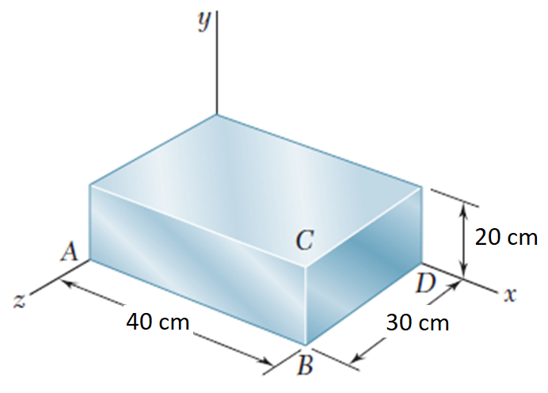
Exemplo 7.2. Hooke 3D
O bloco da figura ao lado é feito de aço (E = 200 GPa, ν = 0,30) e está submetido às seguintes forças: 80 kN de tração ao longo de x, 120 kN de compressão ao longo de z, e 50 kN para cima na face frontal (normal ao eixo z). Neste caso, determinar os estados 3D de tensão e deformação, bem como as variações de dimensão do bloco.
LOM3081 – Introdução à Mecânica dos Sólidos – Prof. Dr. João Paulo Pascon

Slide 26
Exemplo 7.2. Hooke 3D
Estado de tensão
80 kN de tração ao longo de x
120 kN de compressão ao longo de z
50 kN para cima na face frontal (normal ao eixo z)
$$σ_{x}=\frac{80 kN}{\left(0,2.0,3\right)m^{2}}⇒σ_{x}=1333,33 kPa$$
$$σ_{z}=\frac{−120 kN}{\left(0,4.0,2\right)m^{2}}⇒σ_{z}=−1500 kPa$$
$$τ_{yz}=τ_{zy}=\frac{50 kN}{\left(0,4.0,2\right)m^{2}}=625 kPa$$
LOM3081 – Introdução à Mecânica dos Sólidos – Prof. Dr. João Paulo Pascon

Slide 27
Exemplo 7.2. Hooke 3D
Estado de tensão 3D
$$σ_{x}=1333,33 kPa$$
$$τ_{xy}=0$$
$$σ_{y}=0$$
$$τ_{xz}=0$$
$$σ_{z}=−1500 kPa$$
$$τ_{yz}=625 kPa$$
LOM3081 – Introdução à Mecânica dos Sólidos – Prof. Dr. João Paulo Pascon

Slide 28
Exemplo 7.2. Hooke 3D
Estado de deformação (E = 200 GPa, ν = 0,30)
$$σ_{x}=1333,33 kPa$$
$$σ_{z}=−1500 kPa$$
$$ε_{x}=\frac{1}{200.{10}^{6}}\left[1333,33−0,3\left(0−1500\right)\right]=8,917.{10}^{−6}$$
$$ε_{y}=\frac{1}{200.{10}^{6}}\left[0−0,3.\left(1333,33−1500\right)\right]=0,25.{10}^{−6}$$
$$ε_{z}=\frac{1}{200.{10}^{6}}\left[(−1500)−0,3.\left(1333,33+0\right)\right]=−9,5.{10}^{−6}$$
LOM3081 – Introdução à Mecânica dos Sólidos – Prof. Dr. João Paulo Pascon

Slide 29
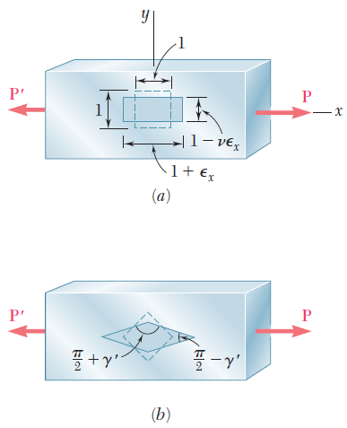
Exemplo 7.2. Hooke 3D
Relação entre as constantes elásticas
$$τ=Gγ⇒γ=\frac{τ}{G}$$
LOM3081 – Introdução à Mecânica dos Sólidos – Prof. Dr. João Paulo Pascon

Slide 30
Exemplo 7.2. Hooke 3D
Estado de deformação (E = 200 GPa, ν = 0,30)
$$τ_{yz}=625 kPa$$
$$γ_{yz}=\frac{τ_{yz}}{G}$$
$$⇒γ_{yz}=8,125.{10}^{−6}$$
$$G=\frac{E}{2\left(1+ν\right)}=\frac{200 GPa}{2\left(1+0,3\right)}=76,92 GPa$$
LOM3081 – Introdução à Mecânica dos Sólidos – Prof. Dr. João Paulo Pascon

Slide 31
Exemplo 7.2. Hooke 3D
Estado de deformação 3D
$$ε_{x}=8,917.{10}^{−6}$$
$$γ_{xy}=0$$
$$ε_{y}=0,25.{10}^{−6}$$
$$γ_{xz}=0$$
$$ε_{z}=−9,5.{10}^{−6}$$
$$γ_{yz}=8,125.{10}^{−6}$$
LOM3081 – Introdução à Mecânica dos Sólidos – Prof. Dr. João Paulo Pascon

Slide 32
Exemplo 7.2. Hooke 3D
Variações de dimensão do bloco:
$$ε_{x}=8,917.{10}^{−6}$$
$$ε_{y}=0,25.{10}^{−6}$$
$$ε_{z}=−9,5.{10}^{−6}$$
$$ε=\frac{ΔL}{L}$$
$$ΔL_{x}=ε_{x}L_{x}=\left(8,917.{10}^{−6}\right)\left(40 cm\right)=3,567.{10}^{−4}cm$$
$$ΔL_{y}=ε_{y}L_{y}=\left(0,25.{10}^{−6}\right)\left(20 cm\right)=5.{10}^{−6}cm$$
$$ΔL_{z}=ε_{z}L_{z}=\left(−9,5.{10}^{−6}\right)\left(30 cm\right)=−2,85.{10}^{−4}cm$$
LOM3081 – Introdução à Mecânica dos Sólidos – Prof. Dr. João Paulo Pascon

Slide 33
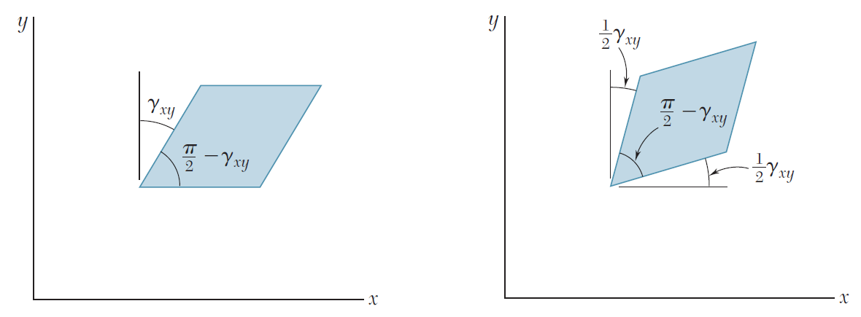
Exemplo 7.2. Hooke 3D
* Distorção (variação de ângulo reto)
$$γ_{yz}=8,125.{10}^{−6}$$
LOM3081 – Introdução à Mecânica dos Sólidos – Prof. Dr. João Paulo Pascon

Slide 34
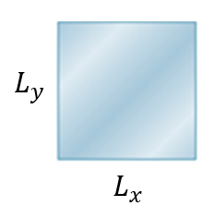
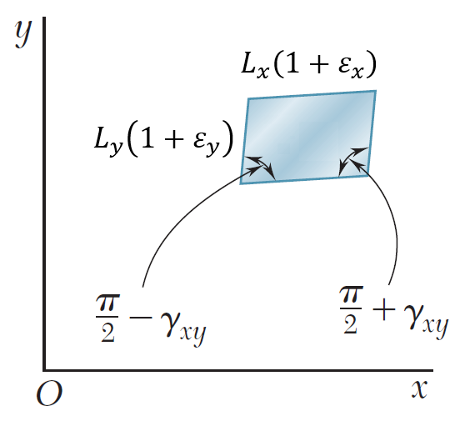
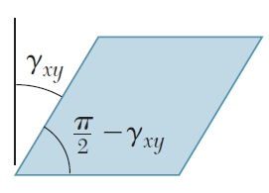
Variação de área e volume
Dimensões finais (2D)
$$ΔA=A_{F}−A_{0}$$
$$=L_{x}\left(1+ε_{x}\right)L_{y}\left(1+ε_{y}\right)−L_{x}L_{y}$$
$$=L_{x}L_{y}\left(1+ε_{x}+ε_{y}+ε_{x}ε_{y}−1\right)$$
$$ε=\frac{L_{F}−L_{0}}{L_{0}}$$
$$=L_{x}L_{y}\left(ε_{x}+ε_{y}\right)$$
$$L_{F}=L_{0}\left(1+ε\right)$$
$${ε_{ΔA}}^{xy}=\frac{ΔA_{xy}}{A_{0}}=ε_{x}+ε_{y}$$
LOM3081 – Introdução à Mecânica dos Sólidos – Prof. Dr. João Paulo Pascon

Slide 35
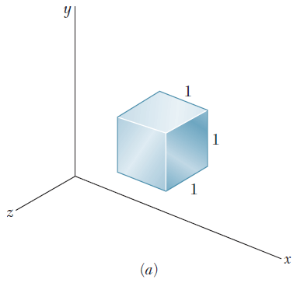
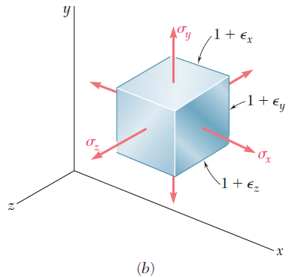
Variação de área e volume
Dimensões finais (3D)
$$ΔV=V_{F}−V_{0}$$
$$=L_{x}L_{y}L_{z}\left(ε_{x}+ε_{y}+ε_{z}\right)$$
$$ε_{V}=\frac{ΔV}{V_{0}}=ε_{x}+ε_{y}+ε_{z}$$
$$ΔA=L_{x}L_{y}\left(ε_{x}+ε_{y}\right)$$
LOM3081 – Introdução à Mecânica dos Sólidos – Prof. Dr. João Paulo Pascon

Slide 36
Exemplo 7.2. Hooke 3D
* Deformação volumétrica
$$ε_{V}=ε_{x}+ε_{y}+ε_{z}=−3,333.{10}^{−7}$$
$$ΔV=V_{0}ε_{V}=\left(20.30.40\right).\left(−3,333.{10}^{−7}\right)=−8.{10}^{−3}cm^{3}$$
LOM3081 – Introdução à Mecânica dos Sólidos – Prof. Dr. João Paulo Pascon

Slide 37
7.3. Lei de Hooke para EPT
Estado Plano de Tensão (EPT)
$$\left\{\begin{aligned}&ε_{x} \\ &ε_{y} \\ &ε_{z}\end{aligned}\right\}=\frac{1}{E}\left[\begin{matrix}1 & −ν & −ν \\ −ν & 1 & −ν \\ −ν & −ν & 1\end{matrix}\right]\left\{\begin{aligned}&σ_{x} \\ &σ_{y} \\ &0\end{aligned}\right\}$$
$$ε_{x}=\frac{1}{E}\left(σ_{x}−νσ_{y}\right)$$
$$ε_{y}=\frac{1}{E}\left(σ_{y}−νσ_{x}\right)$$
$$ε_{z}=\frac{1}{E}\left({−νσ}_{x}−νσ_{y}\right)$$
LOM3081 – Introdução à Mecânica dos Sólidos – Prof. Dr. João Paulo Pascon

Slide 38
7.3. Lei de Hooke para EPT
Estado Plano de Tensão (EPT)
$$σ_{z}=\frac{E}{\left(1+ν\right)\left(1−2ν\right)}\left[ν\left(ε_{x}+ε_{y}\right)+\left(1−ν\right)ε_{z}\right]=0$$
$$⇒ε_{z}=\frac{ν}{ν−1}\left(ε_{x}+ε_{y}\right)$$
LOM3081 – Introdução à Mecânica dos Sólidos – Prof. Dr. João Paulo Pascon

Slide 39
7.3. Lei de Hooke para EPT
Estado Plano de Tensão (EPT)
$$σ_{x}=\frac{E}{\left(1+ν\right)\left(1−2ν\right)}\left[\left(1−ν\right)ε_{x}+νε_{y}+ν\frac{ν}{ν−1}\left(ε_{x}+ε_{y}\right)\right]$$
$$σ_{x}=\frac{E}{\left(1+ν\right)\left(1−2ν\right)}\left[\left(1−ν+\frac{ν²}{ν−1}\right)ε_{x}+\left(ν+\frac{ν²}{ν−1}\right)ε_{y}\right]$$
LOM3081 – Introdução à Mecânica dos Sólidos – Prof. Dr. João Paulo Pascon

Slide 40
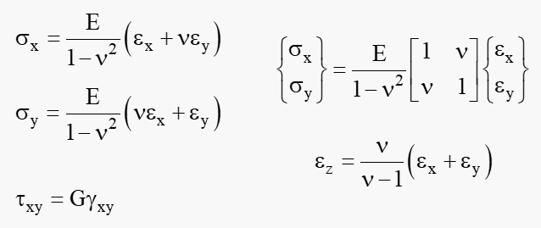
7.3. Lei de Hooke para EPT
Estado Plano de Tensão (EPT) – Forma compacta
LOM3081 – Introdução à Mecânica dos Sólidos – Prof. Dr. João Paulo Pascon

Slide 41
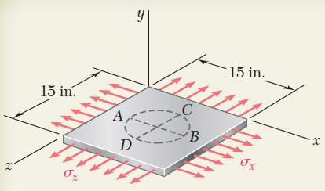
Exemplo 7.3. Lei de Hooke para EPT
A chapa da figura está sujeita a um EPT (no plano xz), possui espessura de ¾ in. e é feita de uma liga de alumínio (E = 10.10⁶ psi, ν = 1/3). Sabendo que o diâmetro AB da linha circular (d = 9 in.) aumentou 4,8.10⁻³ in. e que o diâmetro CD aumentou 14,4.10⁻³ in., determinar:
(a) as tensões normais no plano xz
(b) a mudança de espessura da chapa
(c) a alteração de volume da chapa
LOM3081 – Introdução à Mecânica dos Sólidos – Prof. Dr. João Paulo Pascon

Slide 42
Exemplo 7.3. Lei de Hooke para EPT
Deformações normais no plano (d = 9 in.)
Δd_{AB} = 4,8.10⁻³ in. Δd_{CD} = 14,4.10⁻³ in.
$$ε_{x}=\frac{Δd_{AB}}{d_{0}}=\frac{0,0048}{9}=0,533.{10}^{−3}$$
$$ε_{z}=\frac{Δd_{CD}}{d_{0}}=\frac{0,0144}{9}=1,6.{10}^{−3}$$
LOM3081 – Introdução à Mecânica dos Sólidos – Prof. Dr. João Paulo Pascon

Slide 43
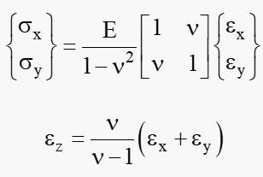
Exemplo 7.3. Lei de Hooke para EPT
(a) as tensões normais no plano xz (E = 10.10⁶ psi, ν = 1/3)
$$σ_{x}=\frac{E}{1−ν^{2}}\left[ε_{x}+νε_{z}\right]=\frac{10.{10}^{6}}{1−{1/3}^{2}}\left[0,000533+1/3.0,0016\right]$$
$$σ_{z}=\frac{E}{1−ν^{2}}\left[ε_{z}+νε_{x}\right]=\frac{10.{10}^{6}}{1−{1/3}^{2}}\left[0,0016+1/3.0,000533\right]$$
$$σ_{x}=12000 psi$$
$$σ_{z}=20000 psi$$
LOM3081 – Introdução à Mecânica dos Sólidos – Prof. Dr. João Paulo Pascon

Slide 44
Exemplo 7.3. Lei de Hooke para EPT
(b) a mudança de espessura da chapa (e = ¾ in)
$$ε_{y}=\frac{ν}{ν−1}\left(ε_{x}+ε_{z}\right)=\frac{1/3}{1/3−1}\left(0,000533+0,0016\right)$$
$$ε_{y}=−0,001067$$
$$ε_{y}=\frac{Δe}{e_{0}}⇒Δe=\left(−0,001067\right)\left(\frac{3}{4}in\right)⇒Δe=−0,0008 in$$
LOM3081 – Introdução à Mecânica dos Sólidos – Prof. Dr. João Paulo Pascon

Slide 45
Exemplo 7.3. Lei de Hooke para EPT
(c) a alteração de volume da chapa (e = ¾ in)
$$ΔV=V_{0}\left(ε_{x}+ε_{y}+ε_{z}\right)=\left(15.15.\frac{3}{4}\right)\left(0,533−1,067+1,6\right).{10}^{−3}$$
$$ΔV={0,187 in}^{3}$$
LOM3081 – Introdução à Mecânica dos Sólidos – Prof. Dr. João Paulo Pascon

Slide 46
Próxima semana
Capítulo 8. Vasos de pressão
LOM3081 – Introdução à Mecânica dos Sólidos – Prof. Dr. João Paulo Pascon

